Slide 1
Эксклюзивный совместный проект
Группы Банка «РОССИЯ» и
платежной системы «Мир»
к празднику выпускников «Алые паруса» 2020

Slide 2
СОДЕРЖАНИЕ
01 | Идея проекта | 3
02 | Состав «Пакета выпускника» | 4
03 | Подготовка «Пакета выпускника» | 5
04 | Вручение «Пакета выпускника» | 6
05 | Предложение Банка | 7
06 | Предложение платежной системы «Мир» | 8
07 | Предложение онлайн медиа-сервиса more.tv | 9
08 | Предложение сотового оператора TELE2 | 10
09 | Общая информация о Банке | 12

Slide 3
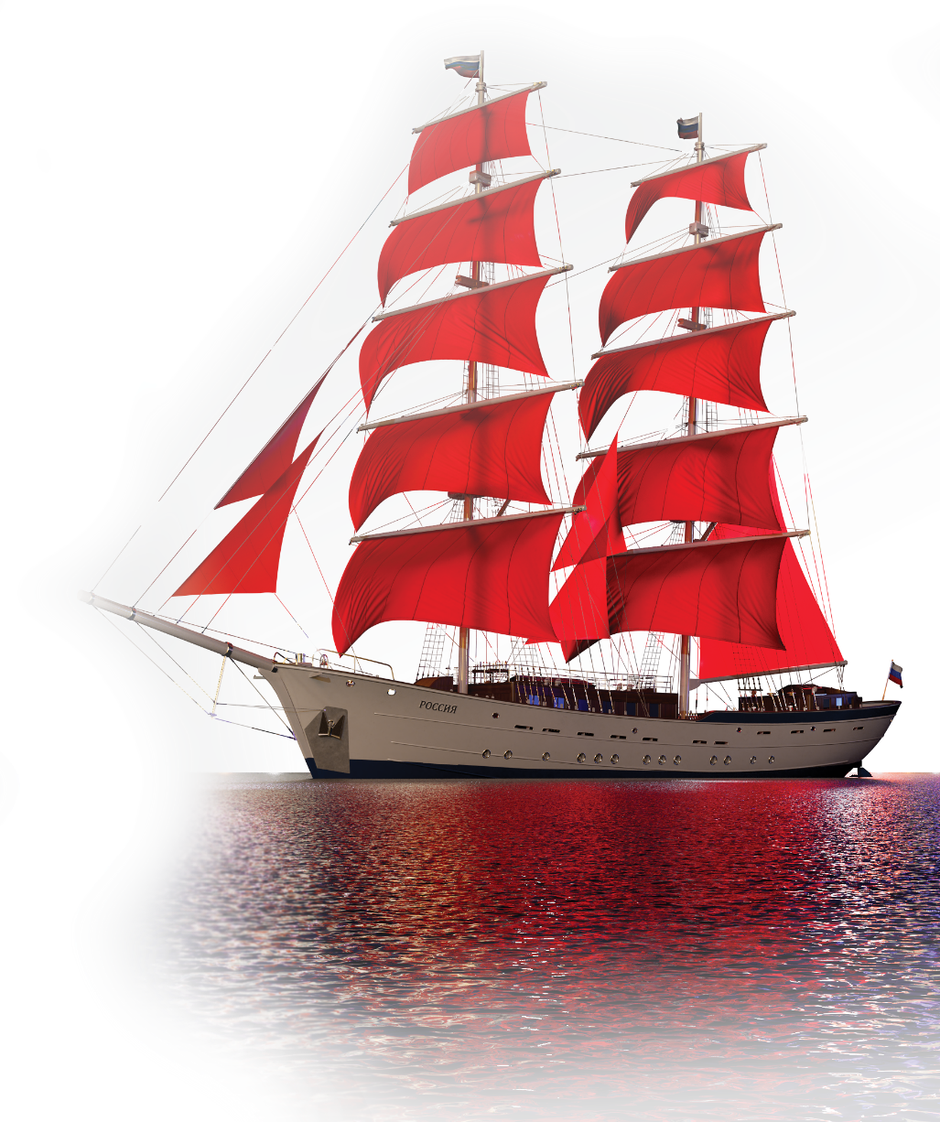
«Алые паруса» 2020
Идея проекта
Группа Банка «РОССИЯ» совместно с платежной системой «Мир» (АО «НСПК») предлагает реализовать эксклюзивный совместный проект в рамках проведения ежегодного праздника выпускников «Алые паруса».
Основной целью проекта является продвижение бренда российских карт «Мир» среди выпускников школ.
Традиционно билеты на «Алые паруса» получают все петербургские выпускники, а также выпускники школ Ленинградской области, других российских регионов и стран мира. Это юноши и девушки, получившие высокие оценки, ставшие победителями олимпиад, спортивных мероприятий и творческих конкурсов. Ожидается, что в 2020 году участие в празднике примут от 35 до 50 тысяч выпускников.
В качестве инструмента для реализации проекта предлагается сформировать «Пакет выпускника», который будет включать карту «Алые паруса» Банка «РОССИЯ» и предложения партнеров: платежной системы «Мир» (АО «НСПК»), онлайн медиа-сервиса more.tv (Национальная Медиа Группа), сотового оператора TELE2 и крупнейшей в стране страховой компании «СОГАЗ».
Продвижение бренда «Мир» российской платёжной системы среди молодёжи будет способствовать формированию патриотизма; формированию чувства гордости и причастности к национальным достижениям, ценностям и инновационным проектам; повышению финансовой грамотности.

Slide 4

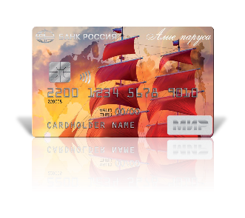
«Алые паруса» 2020
Состав «Пакета выпускника»
В состав «Пакета выпускника» предлагается включить следующие продукты Банка «РОССИЯ», платежной системы «Мир» (АО «НСПК»), онлайн медиа-сервиса more.tv, сотового оператора TELE2 и страховой компании «СОГАЗ»:
банковскую карту выпускника «Алые паруса» Банка «РОССИЯ» платежной системы «Мир» со специальным дизайном и льготными опциями;
специальные опции для карты выпускника «Алые паруса», скидки на проезд в общественном транспорте в Санкт-Петербурге и подключение специальной бонусной программы от АО «НСПК»;
бесплатную подписку на 6 месяцев к онлайн медиа-сервису more.tv (Национальная Медиа Группа);
бесплатную SIM-карту сотовой связи от TELE2, в пределах установленных лимитов, с возможностью сохранения своего номера телефона;
специальную программу от страховой компании «СОГАЗ»*.
* Предложение согласовывается с партнёром

Slide 5
«Алые паруса» 2020
Подготовка «Пакета выпускника»
Информирование выпускников о возможности получения «Пакета выпускника» и входящих в него предложений Банка и партнёров:
выпускники Санкт-Петербурга, приглашенные на праздник «Алые паруса», заранее получат буклет, включающий информацию о банковской карте «Алые паруса» и предложениях партнёров, входящих в «Пакет выпускника».
Сбор персональных данных, необходимых для подготовки
«Пакета выпускника» будет организован двумя способами:
первый вариант: сбор персональных данных выпускников осуществляется школами (в форме реестра, содержащего согласия выпускников на обработку их персональных данных) с последующей передачей представителю Банка;
второй вариант: самостоятельная регистрация выпускников (с вводом своих персональных данных) на специальной странице сайта Банка посредством использования QR-кода, указанного на буклете.
Изготовление «Пакета выпускника»:
после получения персональных данных Банк выпускает карты «Алые паруса», при необходимости передаёт персональные данные выпускников партнёрам проекта, формирует «Пакеты выпускника» (включая в состав предоставленные предложения партнеров) и информирует выпускников о готовности «Пакета выпускника».

Slide 6
«Алые паруса» 2020
Вручение «Пакета выпускника»
Вручение «Пакета выпускника»:
после получения уведомления о готовности «Пакета выпускника» выпускники смогут его получить:
  в офисе Банке (при регистрации через сайт Банка);
  на территории школы (при передаче персональных данных посредством реестра).
при обращении выпускника в Банк/при выдаче карт представителем Банка на территории школы будет осуществляться идентификация выпускников и уточнение их персональных данных;
партнёры проекта, которым будут необходимы персональные данные выпускников, смогут получить итоговую информацию о выпускниках, прошедших идентификацию и получивших «Пакет выпускника».

Slide 7
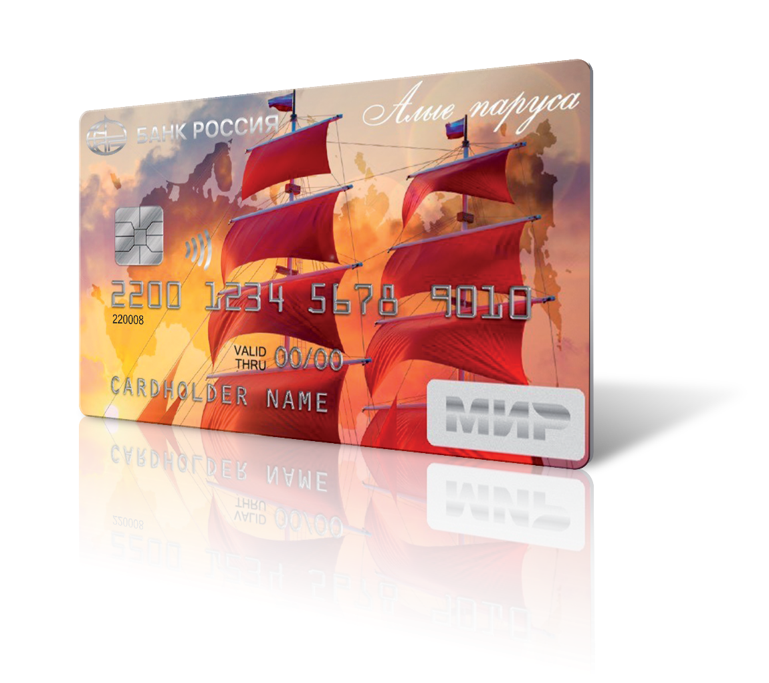
«Алые паруса» 2020
Предложение Банка
Банковская карта выпускника «Алые паруса»:
эмиссия банковской карты выпускника «Алые паруса» платежной системы «Мир» со специальным дизайном и опциями:
  банковская карта «Алые паруса» будет предоставляться на условиях публичных тарифов (публичной оферты);
  срок действия карты – 5 лет (комиссия за выпуск и годовое обслуживание не взимается);
  кэшбэк 5% – по операциям оплаты товаров и услуг по следующим категориям (МСС): колледжи, университеты, профессиональные училища, техникумы, специализированные курсы, профессиональные школы, бизнес-школы и иные учебные заведения (МСС 8220, МСС 8249, МСС 8244, МСС 8299), книги, книжные магазины, издательства и т. д. (МСС 5192, 5942, 2741, 5994), офисные товары и канцелярские принадлежности, услуги копировальных центров (МСС 5111, 5943, 7338), билеты в театры и кинотеатры (МСС 7922, 7832, 7833). Максимальная сумма кэшбэка 1000 руб. в месяц;
  интернет-банк ABR-DIRECT.
установка ПИН-кода карты производится через интерактивную систему контактного центра Банка, либо карта предоставляется с ПИН-конвертом, содержащим ПИН-код (для людей с ограниченными возможностями);
карта может быть использована для зачисления стипендий и иных выплат, а также снятия наличных денежных средств в пределах установленных лимитов, без взимания комиссии.

Slide 8
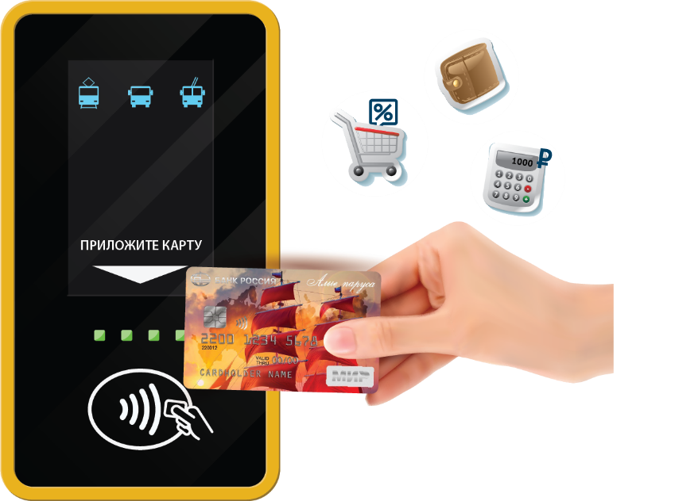

«Алые паруса» 2020
Предложение платежной системы «Мир»
Специальные опции для карты выпускника «Алые паруса»:
5% кэшбэк (но не более 500 руб./мес.) на фастфуд (MCC 5814),
в течение первого года действия карты через
программу лояльности «Мир»;
подключение к акции по оплате проезда в общественном транспорте в Санкт-Петербурге (скидка при оплате картой);
подключение к программе лояльности платежной системы «Мир»;
маркетинговые кампании и поддержка на ресурсах АО «НСПК» в течение всего срока действия карты;
проведение обучающих мероприятий в Центре компетенций платежной системы «Мир».

Slide 9
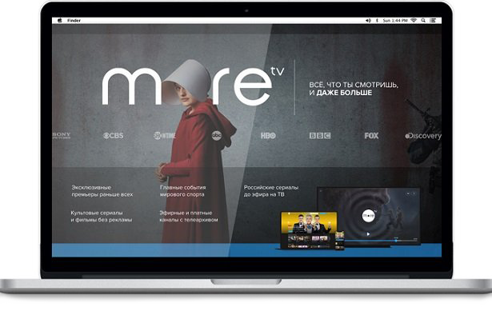

«Алые паруса» 2020
Предложение онлайн медиа-сервиса more.tv
Бесплатная подписка на онлайн медиа-сервис more.tv:
  промо-коды на доступ ко всему контенту онлайн-кинотеатра без дополнительных оплат;
  срок – 6 месяцев.

Slide 10

«Алые паруса» 2020
Предложение сотового оператора TELE2
Предоставление бесплатной SIM-карты для выпускников со специальным тарифом:
самостоятельная регистрация SIM-карты через приложение ID.Abonent;
бесплатный пакет услуг по тарифу в течение 7 дней;
тариф «Везде онлайн»:
  безлимитные звонки абонентам TELE2 любых регионов России;
  500 минут на остальные номера любых регионов России;
  40 Гб Интернета + безлимитный трафик на популярные социальные сети и мессенджеры;
  абонентская плата 400 руб./мес.;
  удвоение пакета Интернета в течение 12 месяцев при своевременной
  оплате абонентской платы (суммарно 1 Тб интернет-трафика с учётом бесплатного
  7-мидневного пакета).
  Дополнительные возможности:
  возможность переноса на SIM-карту TELE2 существующего номера телефона
  другого российского оператора сотовой связи (в рамках одного региона);
  программа «Больше» – скидки и кэшбэк от партнеров TELE2;
  на тарифе доступны бесплатные сервисы TELE2, в том числе:
  SOS-пакет при нулевом балансе;
  перенос остатков на следующий месяц;
  маркет TELE2 для покупки/продажи минут и Гб.
При подключении абонентов моложе 18 лет некоторые сервисы недоступны или ограничены
Активация комплектов возможна по 31.07.2020 включительно

Slide 11
Общая информация о Банке
ПОЛНОЕ НАИМЕНОВАНИЕ:
Акционерное общество
«Акционерный Банк «РОССИЯ»
СОКРАЩЕННОЕ НАИМЕНОВАНИЕ:
АО «АБ «РОССИЯ»
НАИМЕНОВАНИЕ НА АНГЛИЙСКОМ ЯЗЫКЕ:
«BANK «ROSSIYA»
БАНК ЗАРЕГИСТРИРОВАН
27.06.1990
Спасибо за внимание!

